Slide 1

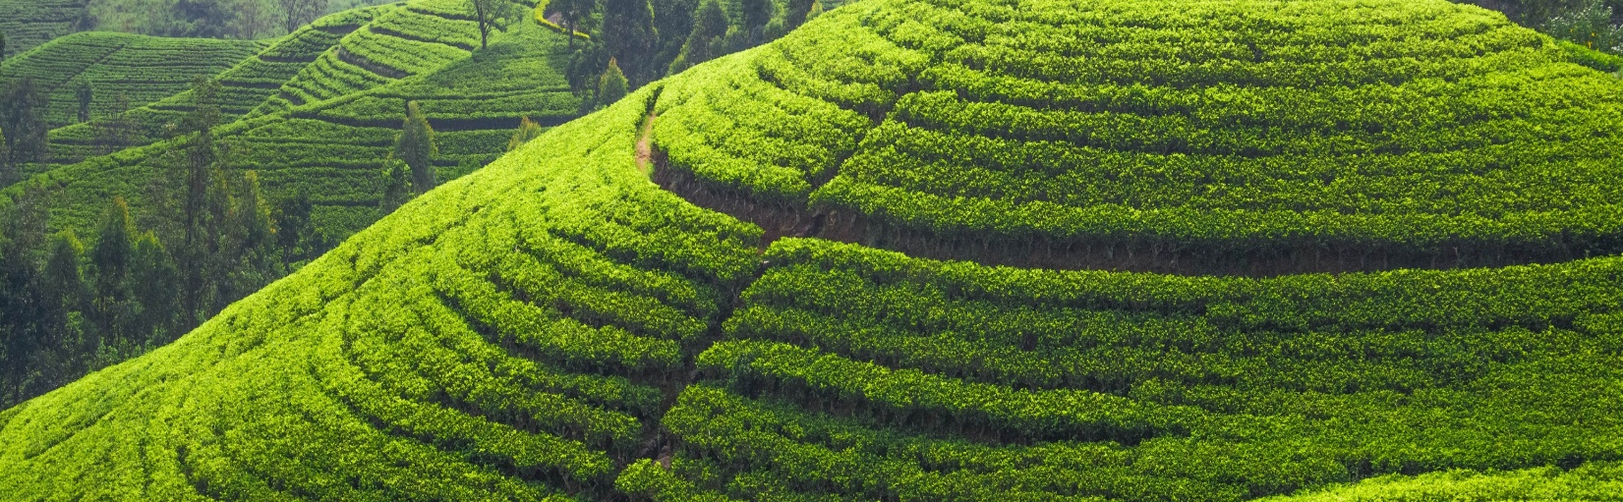
内蒙古自治区赤峰市松山区
耕地保护专项规划
【2021-2035年】
（征求公众意见稿）
赤峰市自然资源局松山区分局
2025年10月

Slide 2

前言
是以习近平生态文明思想和习近平总书记关于耕地保护重要论述及一系列重要讲话精神为根本遵循，正确处理好保护与保障、发展与安全的关系，坚持用底线思维、系统思维来编制规划，充分认识耕地保护存在的问题和面临的挑战，提高耕地保护国土空间治理能力，落实最严格的耕地保护制度，扎实推进耕地数量、质量、生态“三位一体”保护，坚决制止耕地“非农化”、防止耕地“非粮化”，保障粮食安全，为全面落实“三高四新”战略定位和使命任务、全面建设社会主义现代化新宁远构筑坚实的资源基础。

Slide 3
1
规划背景
目录
2
规划总则
3
规划目标
4
严格耕地资源保护与利用
5
强化永久基本农田特殊保护
6
统筹补充耕地规范后备资源
7
重点工程安排
8
规划环境影响评价说明
9
保障措施

Slide 4
规划背景
耕地是粮食生产的基础，是人类赖以生存和发展的资源。切实加强耕地保护，对保障国家粮食安全、维护社会稳定、促进经济社会全面、协调、可持续发展具有十分重要的意义。但随着农业结构调整的不断深化，耕地“非农化”“非粮化”现象较为突出，稳定利用耕地呈现减少趋势，耕地保护形势不容乐观。国家粮食安全面临着严峻挑战，耕地保护成为了历史和时代赋予我们的艰巨任务。

Slide 5

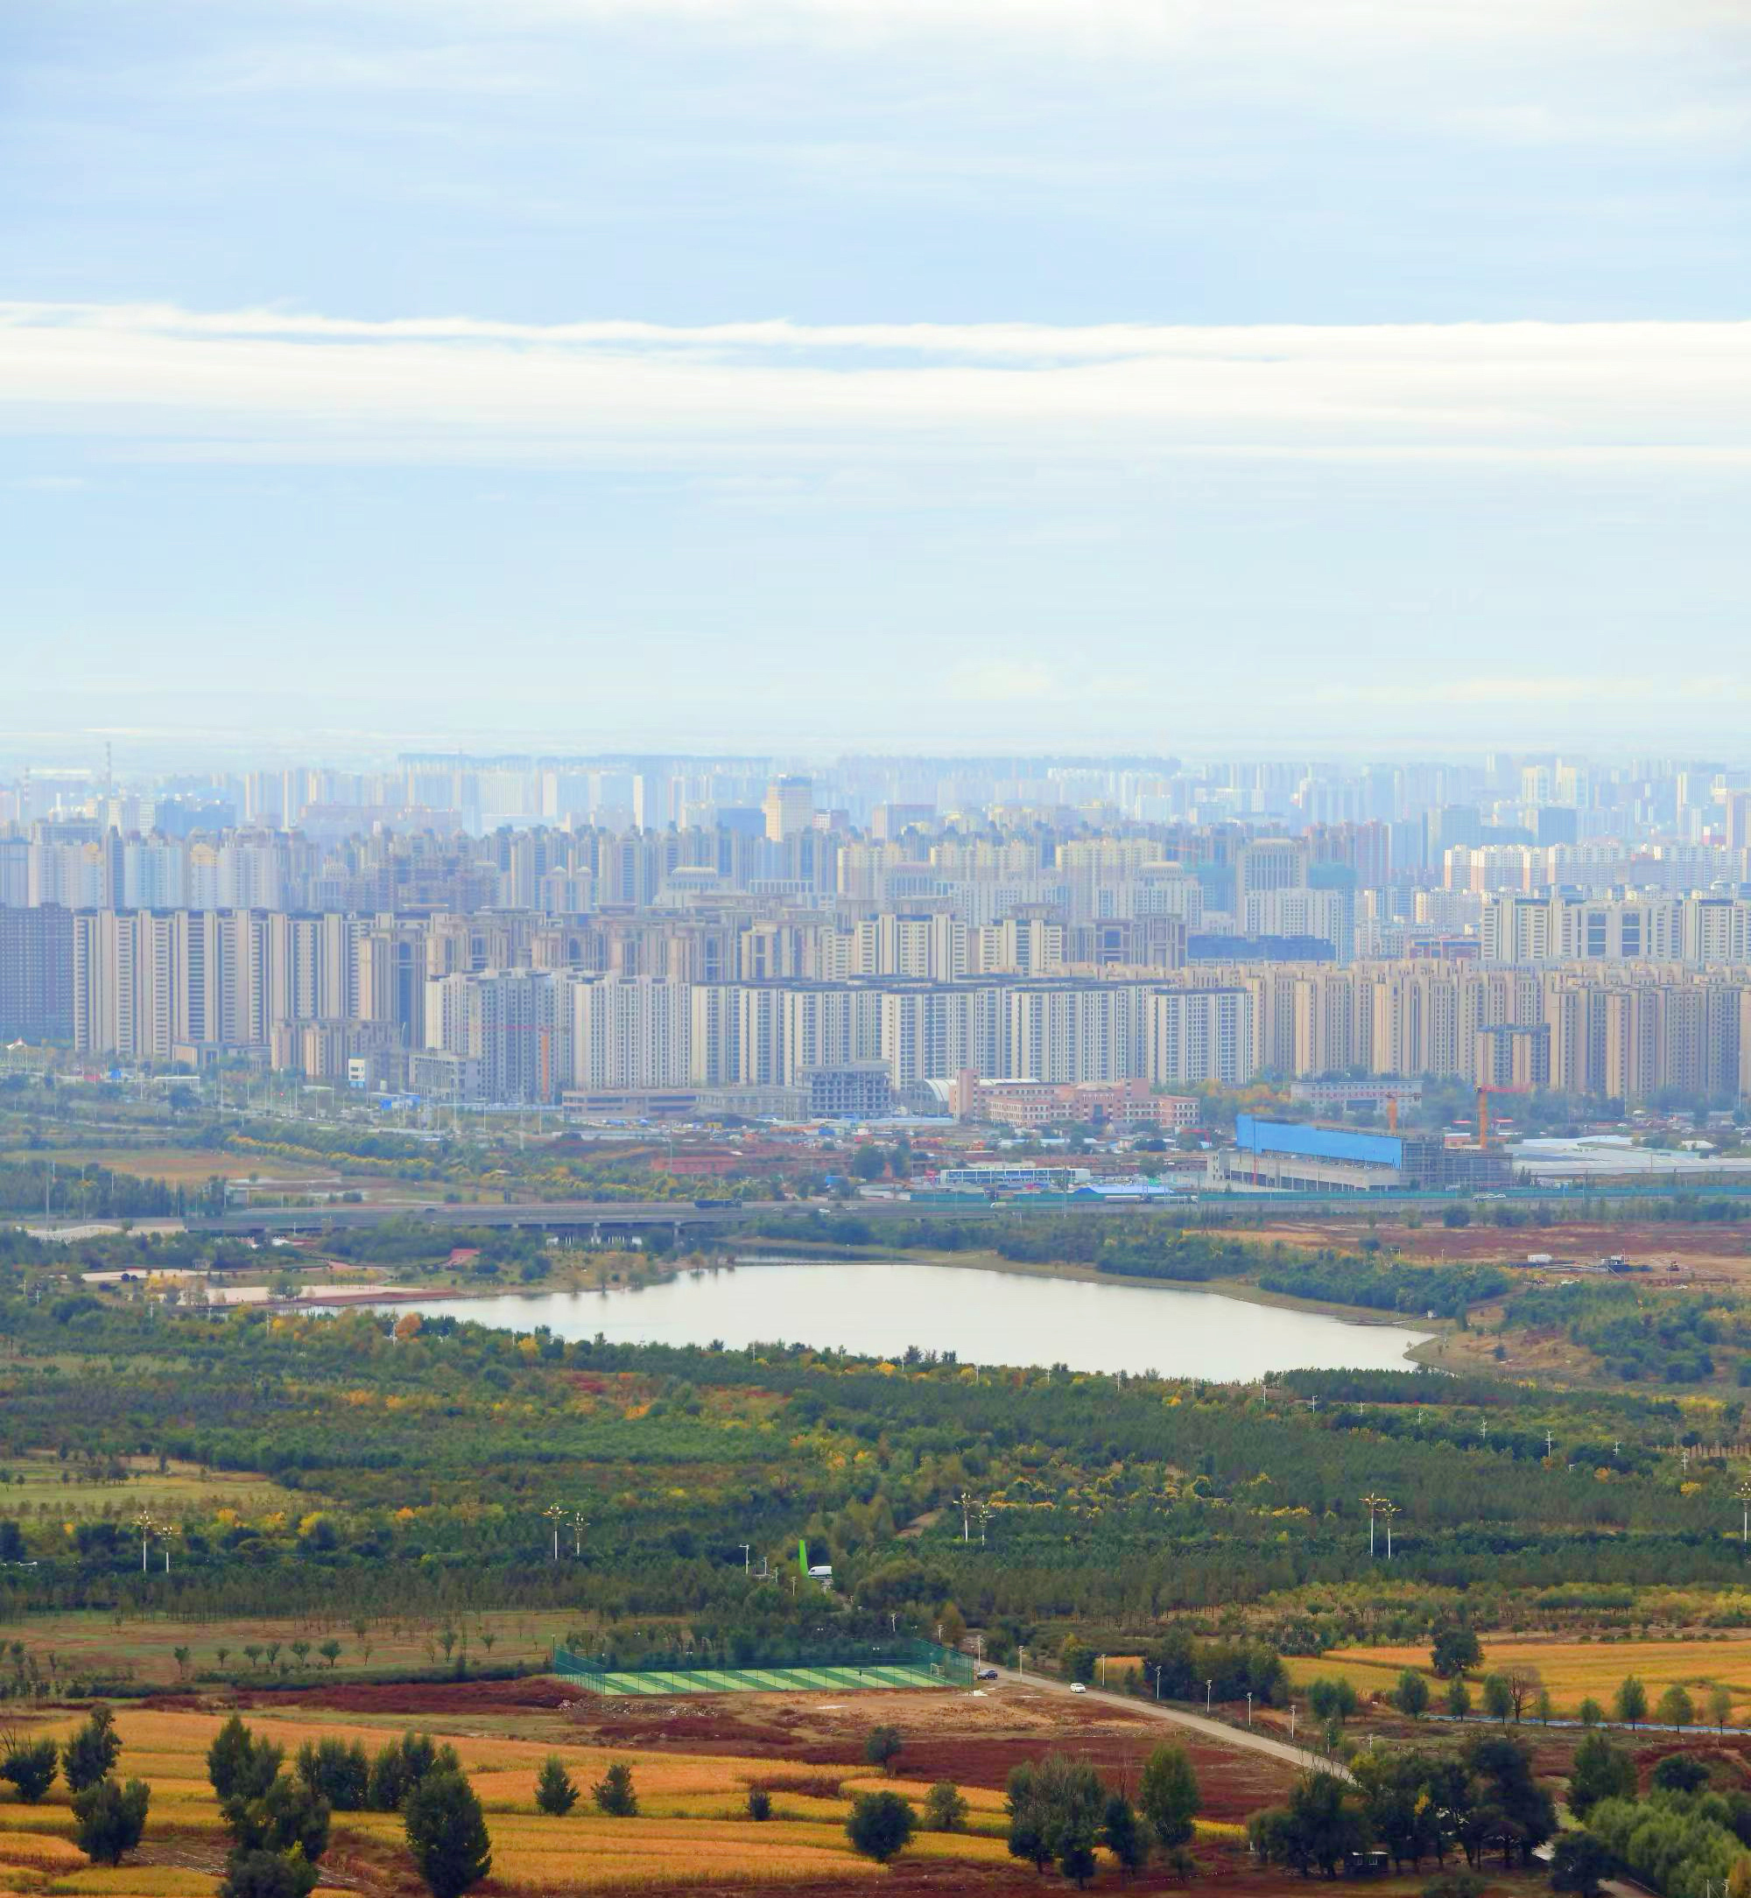


一、区域概况
1.1 地理位置
区域位置：松山区位于内蒙古自治区东部、赤峰市南部，地理坐标为东经117°47′～119°39′，北纬42°01′～42°43
土地资源：松山区国土总面积562876.41公顷，地域辽阔，土地类型多样，，耕地、林地、草地等用地分布明确，为区域农业和工业提供基础支撑。
1.2 资源禀赋
矿产资源：已探明矿产40种以上，包括煤、石油、天然气、油页岩等能源矿产、金、银、铜、铅、锌、钼、铁等金属矿产和玄武岩、萤石、硅石、膨润土等非金属矿产

Slide 6
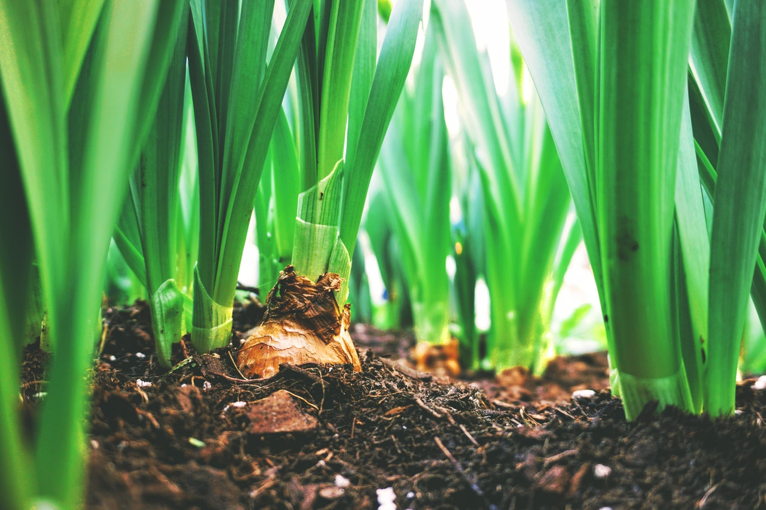





1.3农业产业结构
chanyejiegou
设施农业为核心产业
露地蔬菜为基础支撑
特色种植业为拓展
高标准农田建设为根基保障
一二三产融合发展

Slide 7
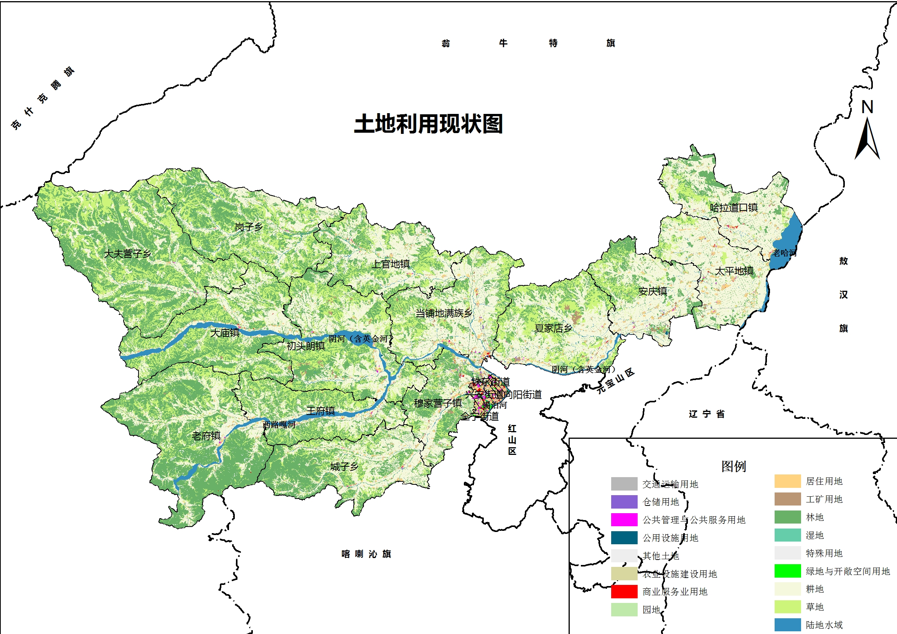
二、耕地利用现状
2. 1 土地利用现状
农用地为主导
建设用地适度扩张的格局。
其他土地比重小， 可开发资源少

Slide 8
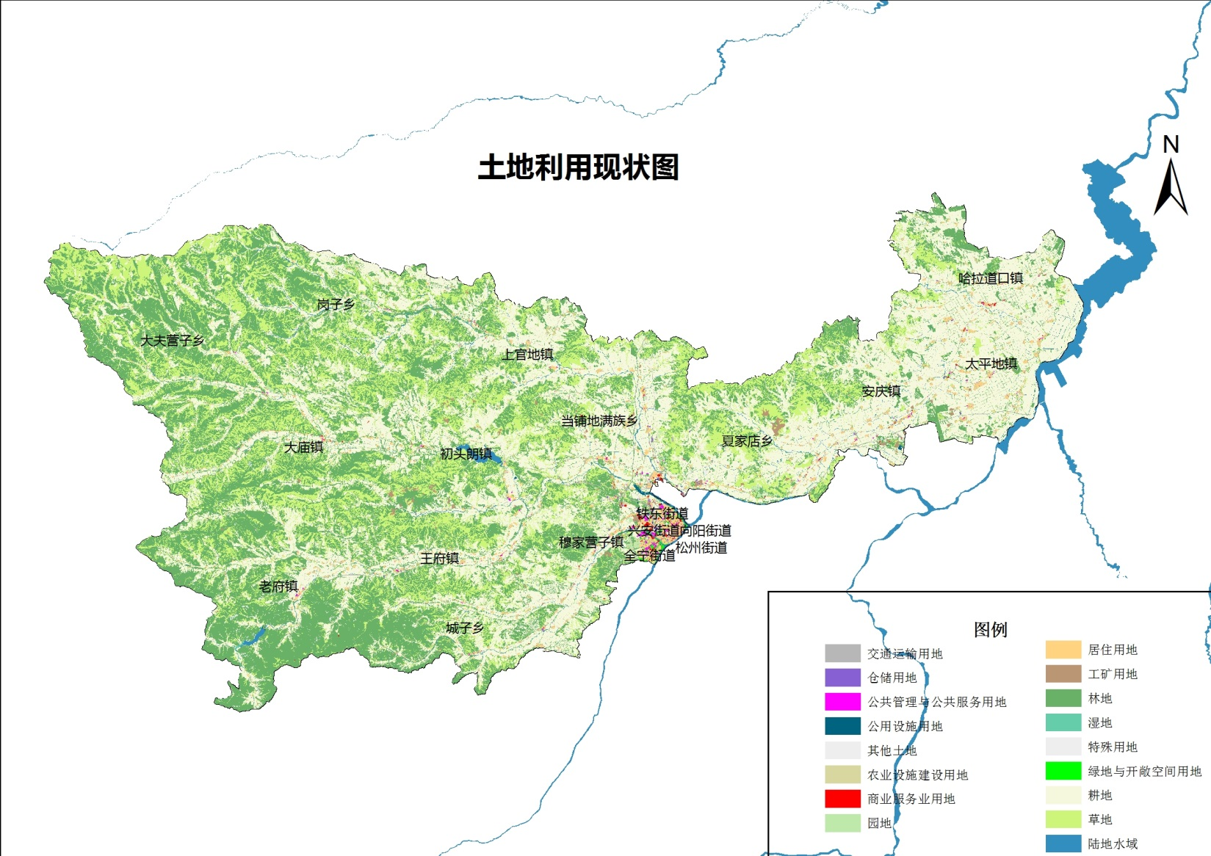
2. 2 耕地保护利用现状
全区耕地保有量目标293.39万亩，永久基本农田保护任务245.51万亩，坚决遏制耕地“非农化”“ 非粮化” ，完成14个耕地非粮化图斑整改
耕地保护现状
耕地利用现状
耕地类型以旱地为主，主要依靠天然降水和地面径流维持农业生产，灌溉率低，抗旱能力较弱

Slide 9
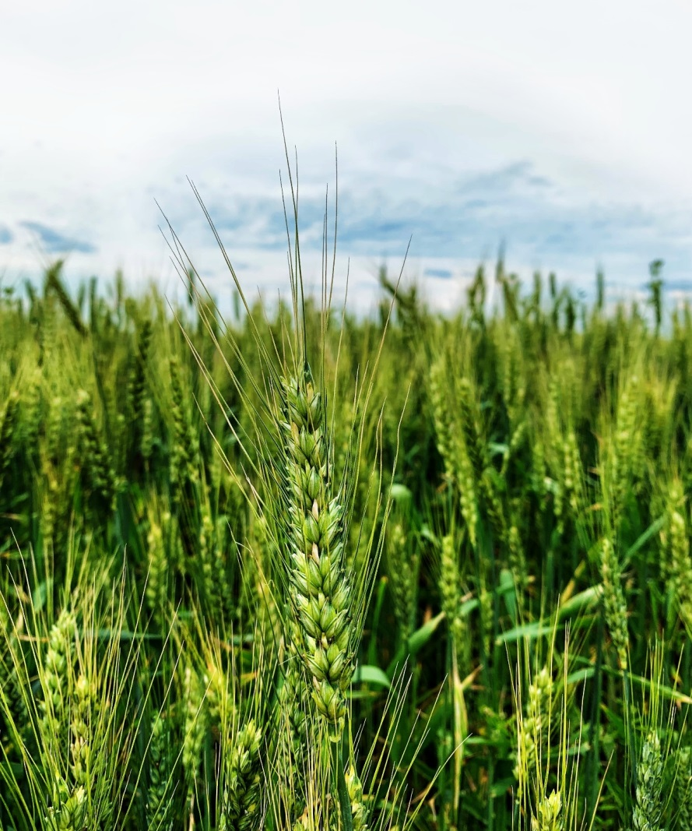
2010—2020年耕地呈现减少态势，减少了7.13%，主要受城镇化进程加速及生态保护政策（如退耕还林还草）影响。
耕地后备资源空间差异显著。中东部低海拔平坦区域后备资源充足，以传统农业为主，经济驱动下开垦活跃；而山地丘陵区（如大庙镇、大夫营子乡）坡耕地易水土流失，土壤肥力低，部分被弃耕撂荒，成为补充耕地难点。
2.3补充耕地
资源现状
2.4粮食生产
功能区建设
松山区粮食生产功能区建设以高标准农田为核心，通过集中连片推进旱作高标准农田建设，实现粮食产能提升和农民增收
截止目前松山区已有粮食生产功能区25万亩，其中小麦2万亩、玉米23万亩，重要农产品生产保护区10万亩，全部为大豆种植区；合计划定总面积25万亩，其中重叠面积10万亩，因此实际划定总面积为35万亩
到2025年，松山区正通过政府主导、市场运作的模式，持续推进40万亩高标准农田建设，目标是打造国家级粮食生产与制种基地

Slide 10

2.5 高标准农田建设
截至2024年底，松山区高标准农田累计建成面积173.3万亩，占耕地总面积的58.9%；2025年计划新建40万亩，其中旱作19万亩、节水灌溉8万亩、改造提升13万亩，建成后覆盖率将进一步提升至约65%
2.6 耕地保护利用相关政策
土地用途管制制度
严格限制农用地转为建设用地，控制建设用地总量，对耕地实行特殊保护
耕地总量动态平衡制度
确保本行政区域内耕地不减少；
耕地总量减少的，由国务院责令在规定期限内组织开垦与所减少耕地的数量与质量相当的耕地，并由国务院土地行政主管部门会同农业行政主管部门验收
耕地保护目标责任制度
各级政府应当建立以基本农田保护和耕地总量动态平衡为主要内容的耕地保护目标责任制，每年进行考核
农用地转用审批制度
建设占用土地，涉及农用地转为建设用地的，应当办理农用地转用审批手续。省、自治区、直辖市人民政府批准的道路、管线工程和大型基础设施建设项目、国务院批准的建设项目占用土地，涉及农用地转为建设用地的，由国务院批准
耕地保护法律责任制度
违反土地管理法规，非法占用耕地改作他用，数量较大，造成耕地大量毁坏的，处５年以下有期徒刑或者拘役，并处或者单处罚金。

Slide 11
三、耕地保护成效与问题
(一)耕地保护和保障粮食安全方面
取得的成效
耕地保护基层群众获得感有效增强
耕地保护工作水平不断提升
农业技术与水平有效加强
粮食综合生产能力提升
农业结构转型升级步伐加快
农产品质量安全形势稳中向好
各类农业设施装备不断改善
(二)耕地利用及耕地保护与粮食安全、生态保护等方面存在的相关问题耕地保护基层群众获得感有效增强
1、耕地保护面临的问题
农村村民的耕地保护意识淡薄， 加上农产品种植收入相对较低， 土地抛荒现象严重
永久基本农田保护面临建设占用和生态退出双重压力，这对保护优质耕地、 阻止城市无序蔓延是极其有效的政策
耕地后备资源稀缺， 耕地占补平衡补充耕地难度大。农田上进行伪生态化建设
耕地保护利益协调机制尚待进一步健全
农业生产要素支撑能力不强
农业产业化水平依然不高
农业抵御各种风险能力不强

Slide 12
三、耕地保护成效与问题
(三)应对策略建议
1
尊重我国“人、 地、 粮” 空间分异规律， 从顶层设计着手， 创新国家耕地保护与治理协同政策体系。
2
协同土地资源生态保护和开发的辩证关系， 建立国家耕地后备资源保护性开发储备制度。 农业技术与水平有效加强
3
实施中低产田改造和全域土地综合整治， 全面提升耕地质量和基础设施条件
4
协调地方和农民利益， 形成耕地保护合力
5
进一步明确耕地保护微观主体的责、 权、 利。 一是将农民纳入耕地保护责任主体的范畴

Slide 13
规划总则
第二章
2.1 指导思想
2.2 规划原则
2.3 规划范围和期限

Slide 14

2.1指导思想
1
2
以习近平新时代中国特色社会主义思想为指导，深入贯彻党的二十大精神和习近平总书记关于耕地保护的重要指示批示精神，严格落实党中央、国务院和省委、省政府关于耕地保护的决策部署
全面贯彻新发展理念，加快构建新发展格局，统筹发展和安全，落实“藏粮于地、藏粮于技”战略，坚持系统观念保护耕地，扎实推进耕地数量、质量、生态“三位一体”保护，坚决落实耕地保护任务
采取“长牙齿”的硬措施，落实最严格的耕地保护制度，实行耕地保护党政同责、终身追责，确保耕地实至名归，切实保障粮食安全，为全面落实三高四新战略定位和使命任务，现代化建设提供坚实的资源基础。

Slide 15
2.2基本原则
坚持党政同责，落实耕地保护责任。各级党委和政府要承担起耕地保护主体责任，组织领导规划编制，自然资源、农牧、发展改革、财政、生态环境、水利、林草等部门要按职责分工加强协同配合。
坚持底线思维，从严强化用途管制。树立安全发展理念，坚守耕地保护红线严守粮食安全底线，强化粮食安全保障。加强规划管控和用途管制以遏制耕地“非农化”，实行耕地特殊保护、分类管理，严格管控永久基本农田“非粮化”。
坚持规划引领，系统开展耕地治理。以国土空间总体规划为引领，落实耕地保护任务，加快高标准农田建设，强化黑土地保护和耕地质量建设，优化耕地布局打造耕地保护新格局，推进耕地治理体系与治理能力现代化。
坚持保护优先，依法依规实施监督。确立耕地保护优先位置，建立党委领导、政府负责、部门协同、公众参与、上下联动的共同监督机制，从严控制各类违法违规占用耕地或改变耕地用途行为。

Slide 16
规划期限
2.3
规划期限为2021-2035年
规划范围
松山区行政辖区内所有土地，土地总面积562876.41公顷
包括振兴街道、向阳街道、松州街道、铁东街道、玉龙街道、全宁街道、兴安街道
等7个街道
穆家营子镇、王府镇、老府镇、大庙镇、初头朗镇、哈拉道口镇、上官地镇、安庆镇、太平地镇、城子乡、大夫营子乡、岗子乡、当铺地满族乡、夏家店乡
14个乡镇

Slide 17
规划目标
第三章
深入贯彻落实党中央、国务院关于耕地保护系列重要指示精神，严守耕地红线和粮食安全底线，严格落实国土空间总体规划确定的各项耕地保护指标
合理安排耕地布局，落实耕地占补平衡，明确耕地恢复、耕地后备资源开发时序和优先区域，细化永久基本农田保护管控规则，确保实有耕地总量不减少、质量不降低，生态有改善

Slide 18
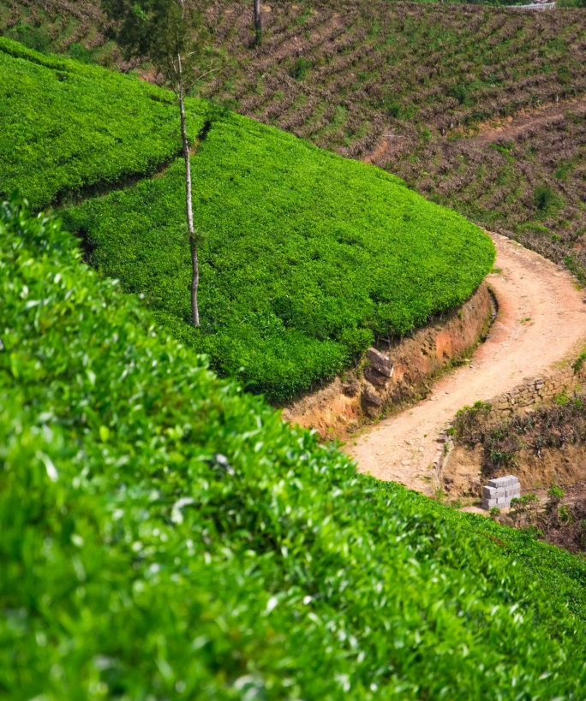
一、总体目标
构建“三位一体” 耕地保护格局
数量
耕地保护任务： 293.39万亩
永久基本农田保护任务：245.51万亩
生态
强化农田的林网，水系等生态建设，退耕对生态造成不良影响的耕地
质量
加快高标农田建设，确保粮食高产稳定
成片推进新增耕地项目，提高新增耕地质量

Slide 19
落实保护责任严守耕地红线
01
坚持耕地严管严保导向，压紧压实保护责任、监管责任、整改责任，牢牢守住耕地和永久基本农田保护红线，做到保护图斑精准落位，系统构建数字化监管体系，实现实时化、常态化的日常管控
保障粮食安全，强化管制制度
02
以提升粮食综合生产能力为目标，聚焦重点区域，统筹整合资金，加大投入力度，持续推进高标准农田建设和黑土地保护，加强耕地种植用途管控，强化耕地质量建设，完善质量调查监测评价制度。
03
优化农业空间，推进高效利用
以全面推进乡村振兴为目标，以国土空间总体规划为引领，明确特色农产品优势区分布布局，协调好粮食和重要农产品稳产保供与结构优化的关系，推动农业高质量发展。

Slide 20

四、严格耕地资源保护与利用
落实耕地保护目标与任务
4.1 落实耕地保护目标与任务
4.2 优化耕地空间布局
4.3 着力提升耕地质量
4.4 强化耕地用途管制

Slide 21


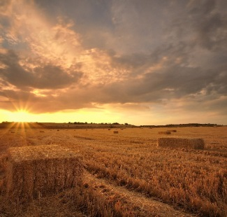
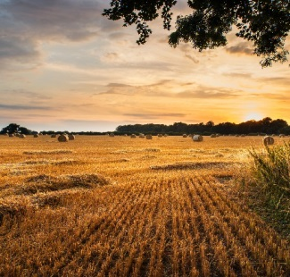
4.1 落实耕地保护目标与任务
空间布局协同
专项规划应以国土空间总体规划为遵循，结合实际，明确耕地保护空间布局、保护范围和项目安排，并确保各类空间数据（底图、红线、控制线）一致，避免政出多门和空间冲突
管控措施衔接
分析耕地保护与生态保护红线、城镇开发边界等控制线的协调性，严格落实分区管控要求，确保耕地布局优化与用途管制落地
4.2 优化耕地空间布局
高标准农田建设优化布局
集中连片、旱涝保收、宜机作业、能排能灌、高产稳产、生态友好
土地整治与空间重构
土地"小改大"整治，归并零散地块，配套道路和灌排系统，实现"田成方、路成网、渠相连"的空间结构
国土空间规划统筹
优化农用地、建设用地和生态空间布局，推动"山水林田湖草沙"综合整治
4.3 着力提升耕地质量
稳妥推进全域土地综合整治
全域土地综合整治以优化耕地布局、提升生态质量为核心，通过系统整治实现资源高效利用与乡村振兴协同推进
统筹推进高标准农田建设
过强化组织管理、创新建设模式、完善基础设施和数字赋能，将碎片田变为高产田，显著提升粮食产能和农民收入
加强耕地灌排保障体系建设
通过高标准农田建设统筹推进耕地灌排保障体系建设，重点实施水源工程、管网改造和智能化管理，显著提升了农田灌排能力

Slide 22
4.4 强化耕地用途管制
严格控制耕地转为建设用地
永久基本农田不得擅自占用或改变用途，重大建设项目确需占用的，必须依法审批并补划同等数量质量的耕地。
严控耕地转为其他农用地
禁止在永久基本农田上发展林果业、挖塘养鱼、建设绿化带或畜禽养殖设施
加强耕地占补平衡管理
非农业建设占用耕地必须补充可长期稳定利用的耕地，严禁不顾生态条件强行垦造，并对补充耕地进行质量验收

Slide 23
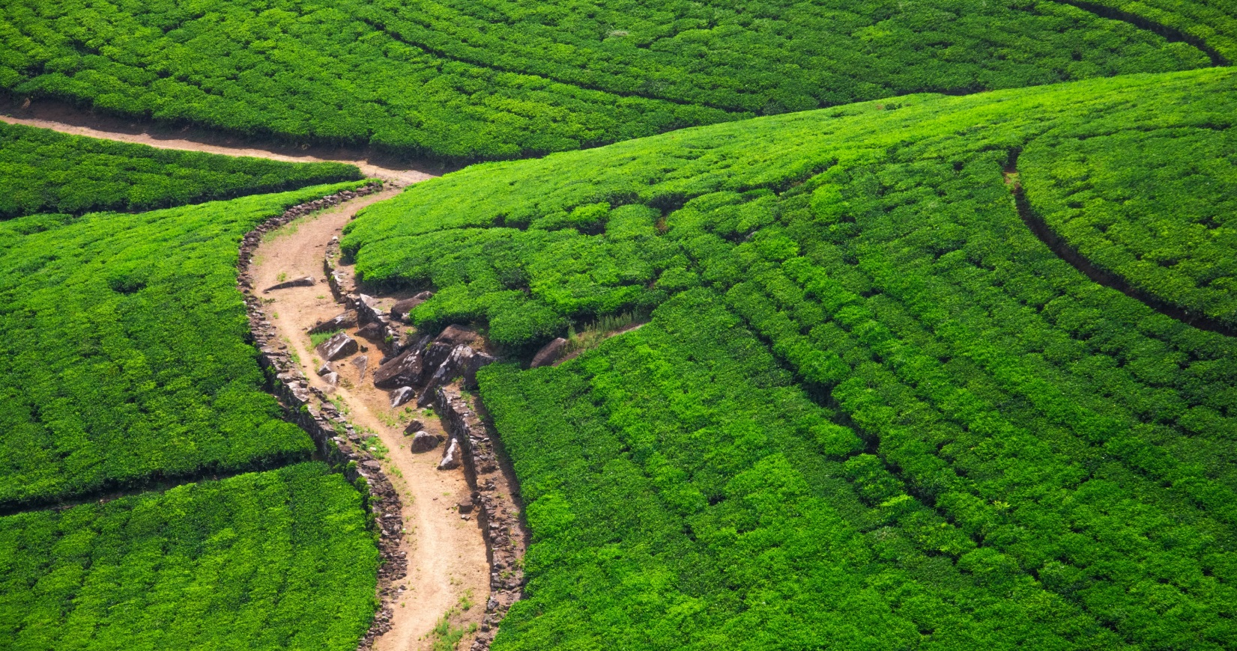
五、强化永久基本农田
特殊保护
5.1
划定永久基本农田储备区
强化永久基本农田管护
5.2

Slide 24
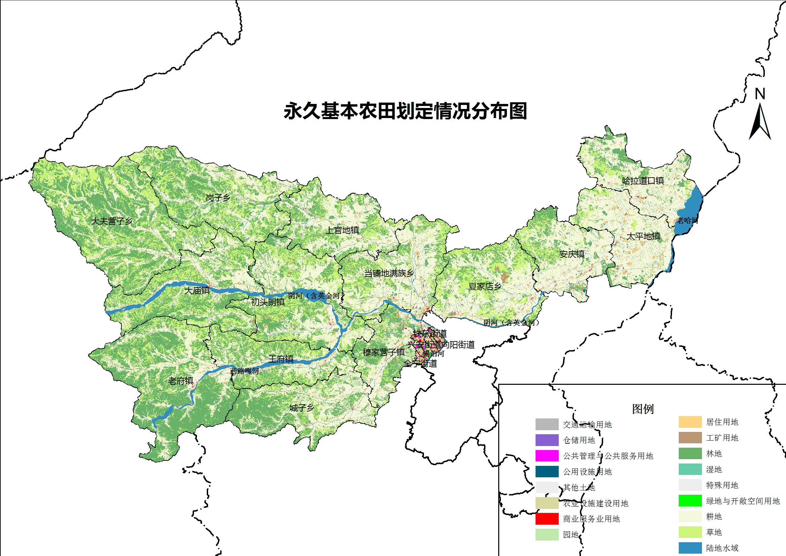
5.1 划定永久基本农田储备区
合理划定永久基本农田储备区
合理划定永久基本农田储备区。为提高重大建设项目用地审查报批效率，做到保质保量补划落地，在落实永久基本农田保护任务合理划定永久基本农田的基础上，将具有良好农田基础设施，具备调整补充为永久基本农田条件的耕地划为永久基本农田储备区。根据未来一定时期内重大建设项目占用、生态建设等补划永久基本农田需要，全区划定永久基本农田储备区1254.90公顷。

Slide 25
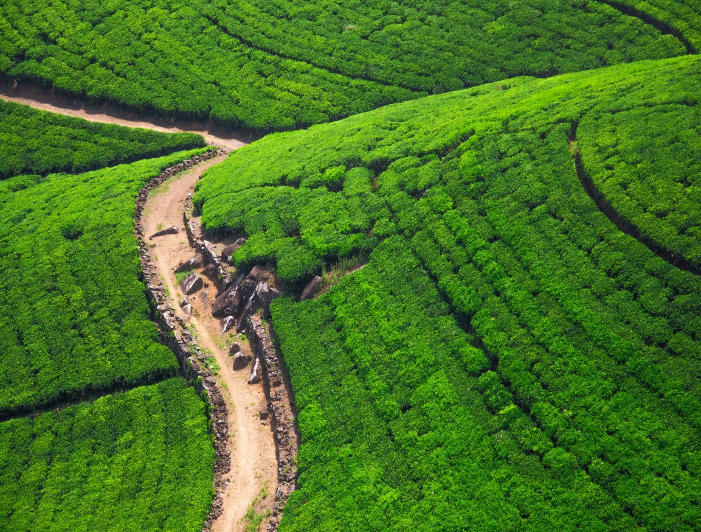
5.1 划定永久基本农田储备区
健全和完善永久基本农田储备区制度
土地整理复垦开发、新建高标准农田以及整治恢复增加的优质耕地，应当优先纳入永久基本农田储备区。从严控制永久基本农田储备区准入门槛，储备区内耕地补划前按一般耕地管理和使用，并根据补划和土地综合整治、高标准农田建设和土地复垦等新增加耕地情况，结合年度国土变更调查对永久基本农田储备区进行动态调整更新，确保储备区符合永久基本农田补划要求，为永久基本农田补划提供保障。

Slide 26
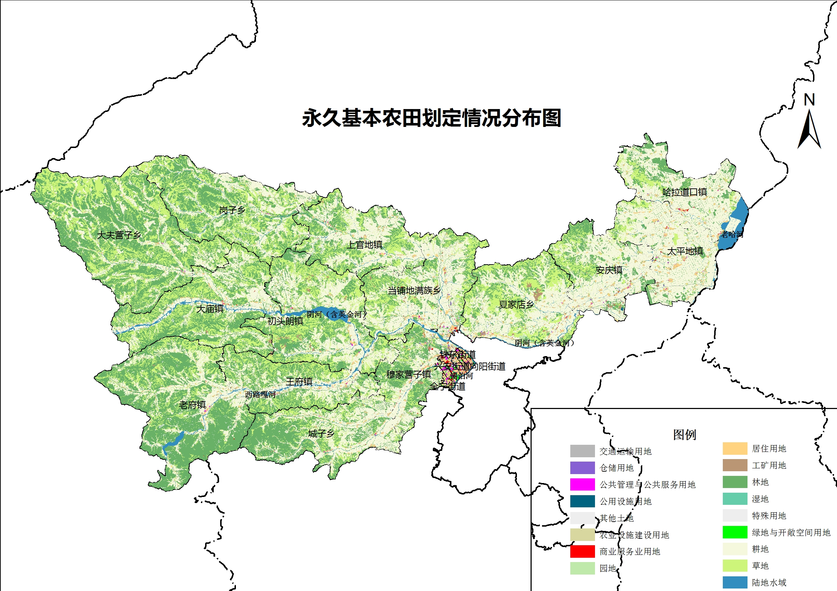
5.2 强化永久基本农田管护
从严管控建设占用永久基本农田
强化永久基本农田对各类建设布局的约束，严格限制非农建设占用永久基本农田条件，一般建设项目不得占用，针对符合占用条件的重大建设项目，建立选址论证制度
制止永久基本农田“非农化”“非粮化”
永久基本农田一经划定，任何单位和个人不得擅自占用或改变用途，不得闲置、荒芜，坚决遏制永久基本农田“非农化”
强化永久基本农田质量建设
整合各类涉农资金，吸引社会资本投入，优先在永久基本农田集中连片区域开展土地综合整治、高标准农田建设，推动土地整治工程技术创新和应用，逐步将已划定的永久基本农田全部建成高标准农田，有效稳定永久基本农田规模布局，提升耕地质量，改善生态环境。

Slide 27
5.2 强化永久基本农田管护
明确永久基本农田管控规则
禁止行为。
禁止占用永久基本农田挖湖造景、建设绿化带、种植草皮、堆放固体废弃物、填埋垃圾等行为。
补划与优化。
永久基本农田被占用或调整的，须在规定时间内按质量、数量要求补划，优先使用高标准农田和优质耕地。
监管与考核。
县级以上人民政府负责监督管理，实行党政同责、终身追责，纳入耕地保护目标考核，违法违纪行为依法查处。
划定与公告。
永久基本农田划定需落实到具体地块，由县级人民政府自然资源主管部门会同农业农村主管部门组织实施，并向社会公告
用途管制。
永久基本农田重点用于粮食生产
特殊占用审批。
重大建设项目确实难以避让永久基本农田的，需进行严格论证并依法报国务院批准，办理农用地转用审批手续

Slide 28

六、统筹补充耕地规范
开发利用耕地后备资源
6.1 规范新增耕地来源与布局
6.2 统筹补充耕地
6.3 合理开发耕地后备资源

Slide 29
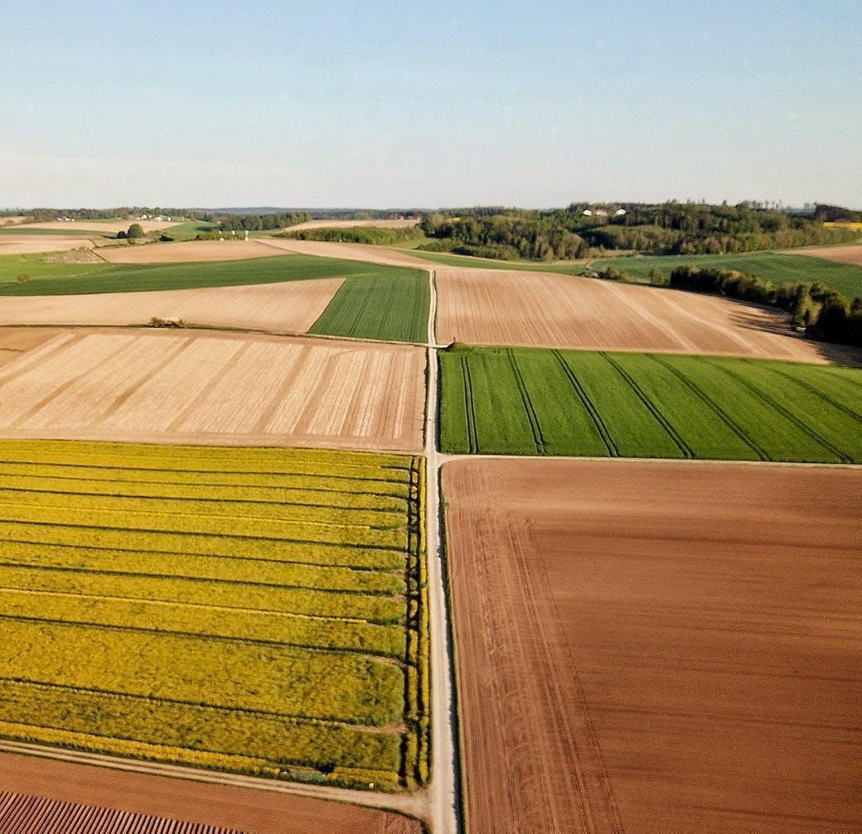
6.1 规范新增耕地来源与布局
新增耕地来源规范
高标准农田建设：
通过“三打破、五统一、小改大”等田块整治措施，整合零散耕地为集中连片大田，提升耕地质量。
土地整治项目：
实施新增耕地筛查与报备入库项目，如2023年启动的8000-15000亩新增耕地入库工程，通过土地整治明确产权并纳入指标管理。
政策驱动转化：
以人口、农业产值等社会经济因素为主导驱动，减少未利用地，增加耕地面积，同时优化林地、草地与耕地的空间转化。
空间布局优化
集中连片布局：
打破原有细碎化分布，形成“田成块、路成网、渠相连”的格局，例如夏家店乡东新井村5300亩智慧农场示范区，田块宽度达50-80米，便于规模化经营。
空间集聚强化：
耕地分布呈现“弱—强—强”集聚态势，中南部地区成为新增耕地重点区域，东部部分乡镇耕地减少。全局莫兰指数 显示空间集聚不断加强。
功能分区引导：
依据国土空间规划，划分“中部设施农业带、北部旱作示范区、西部林果经济廊、东部虫草产业谷”，引导耕地向高效利用区域集中。

Slide 30
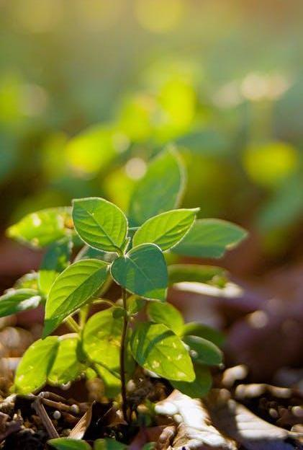
规范化管理措施
政府主导模式：
采用“政府主导、市场运作”机制，统一建设宜机化、生态友好等标准，配套田网、水网、路网，提升土地利用率和机械作业效率。
动态监测与数据支撑：
利用遥感影像和GIS技术监测耕地演变，例如通过4期遥感数据（1990-2020年）分析时空格局，确保布局调整科学化。
权属与指标管理：
通过土地整治项目明确新增耕地权属，报备入库形成可交易指标，防止私建乱占。

Slide 31

6.2 统筹补充耕地
高标准农田建设主导补充耕地
松山区以“政府主导、市场运作、投融并举、共管协力”模式，实施“三打破、五统一、小改大、高改平、弯改直”等措施，高效推进高标准农田建设。
退耕还林工程协同补充耕地
松山区响应国家退耕还林政策，通过推广林草间作、林药间作等高效模式，既修复生态环境，又拓宽农户增收渠道，该工程有效补充耕地资源，提升耕地质量，形成生态友好型农业格局。
创新模式与农业转型
松山区推动高标准农田建设与农村改革、现代农业深度融合，形成“农田+产业+乡村”的创新模式。
通过“农畜结合”如玉米种植与肉牛养殖结合，降低生产成本，提高产量，增加农民收入；推广反季节蔬菜种植和羊养殖，利用羊粪作为绿色肥料，生产高品质蔬菜，实现资源循环利用。同时，引入智能灌溉系统、无人机监测等科技手段，提升农田管理效率，建设智慧农田管理平台，实现对耕地的全覆盖、全流程、全要素监管。

